Slide 1



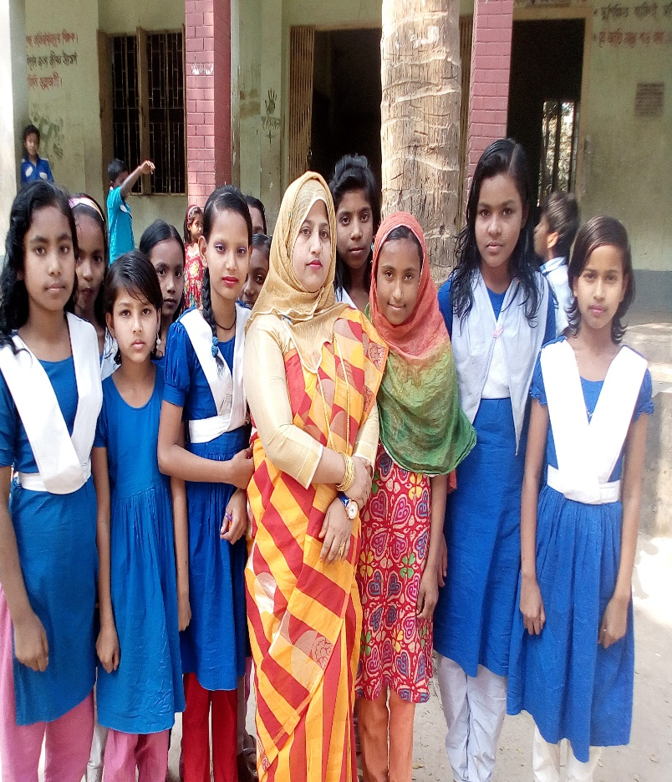
সবাইকে শুভেচ্ছা

Slide 2
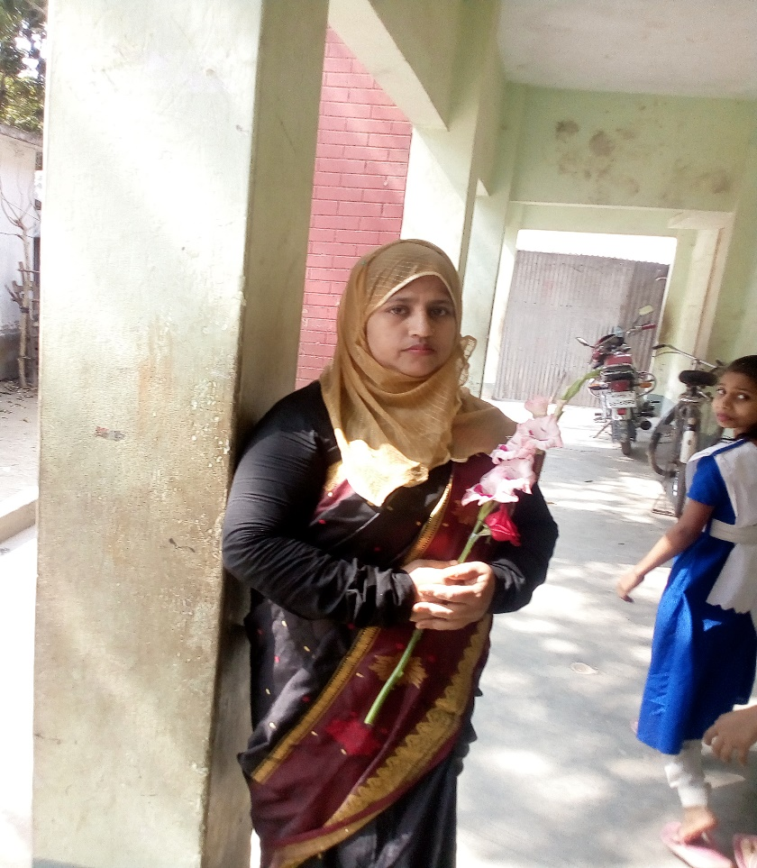

শিক্ষক পরিচিতি
মোসাঃ রহিমা খানম
সহকারী শিক্ষক
ত্রিপল্লী সঃ প্রাঃ বিদ্যালয়
বোয়ালমারী, ফরিদপুর।
rahima260683@gmail.com

Slide 3
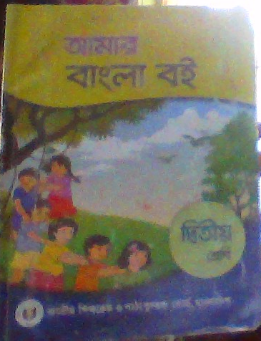
পাঠ পরিচিতি
শ্রেনিঃদ্বিতীয়
বিষয়ঃবাংলা
পাঠ শিরোনাম:নানা রঙের ফুলফল।
পাঠ্যাংশঃএদেশে ফলে.........হলুদ বা সোনালি।

Slide 4
শিখনফল
3.2.2 পরিচিত ফল সম্পর্কে শুনে বুঝতে পারবে।
১.১.১ শব্দে ব্যবহৃত বাংলা যুক্তবর্নের ধ্বনি স্পষ্টও শুদ্ধ ভাবে বলতে পারবে।
২.৫.৩ বর্ননামূলক বিষয় পড়তে পারবে।
১.৬.১ পাঠে ব্যবহৃত শব্দ দিয়ে বাক্য লিখতে পারবে।

Slide 5

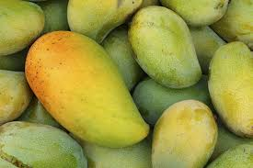
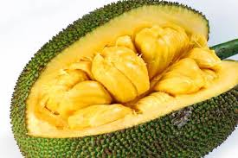
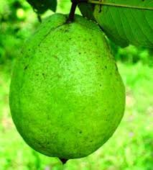
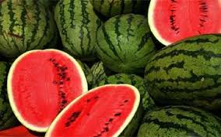
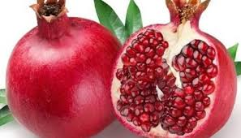
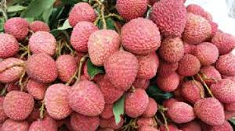
এসো আমরা কিছু ছবি দেখি

Slide 6
আজ আমরা পড়ব
নানা রঙের ফুলফল।

Slide 7
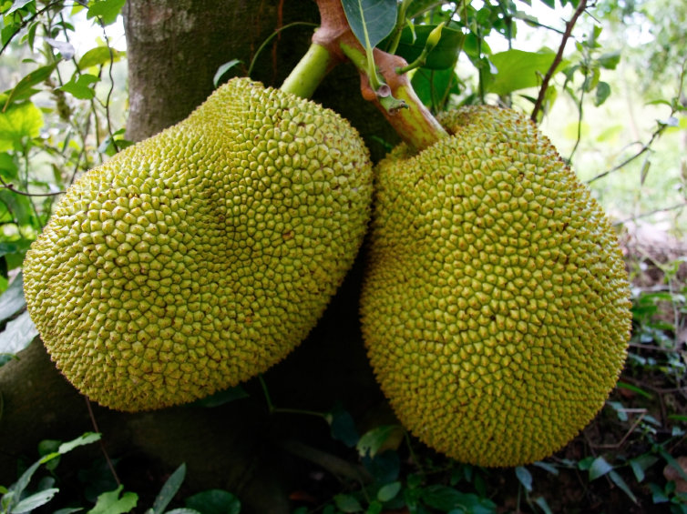
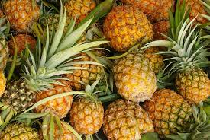
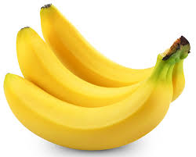

এদেশে ফলে হরেক রকমের ফল। বেশি হয় কলা, কাঠাল ,আর আনারস।

Slide 8
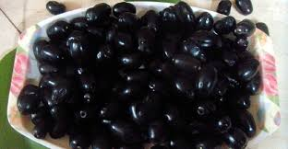
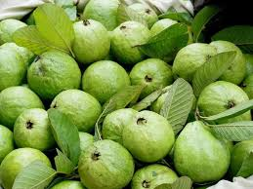
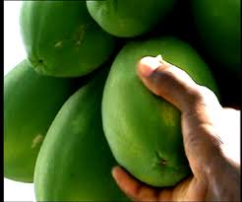
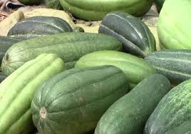
আম,জাম, পেয়ারা, পেঁপে, বাঙ্গি, তরমুজ,লিচুও প্রচুর ফলে।

Slide 9
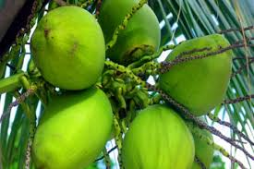
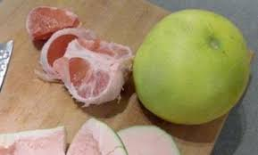
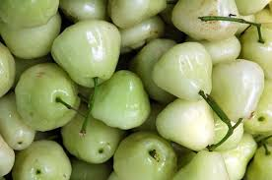
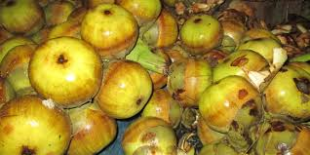
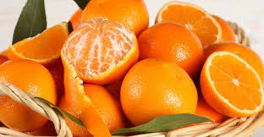
আর ও হয় ডাব, ডালিম ,বাতাবি লেবু,জামরুল,তাল,কমলা।

Slide 10
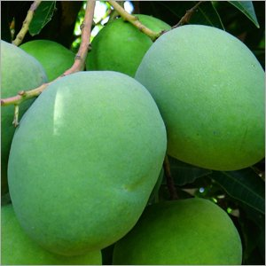
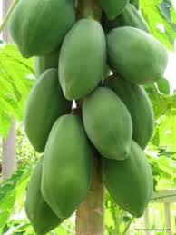
কাঁচা আম ,পেঁপে ,পেয়ারা,বাঙ্গি সবজ রঙের।

Slide 11
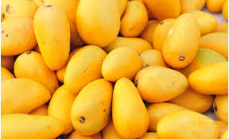
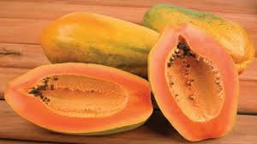
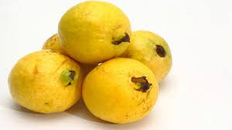
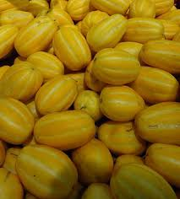
পাকার পরে এগুলোর রং হয় হলুদ বা সোনালি।

Slide 12

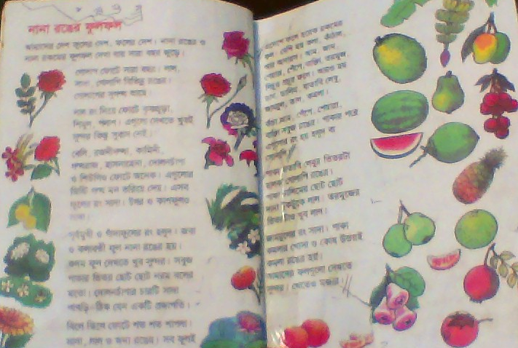
পাঠ্য বই সংযোগ
শিক্ষার্থীদের পাঠ্যবইয়ের ২৯ নং পৃষ্ঠা খুলতে বলব।

Slide 13
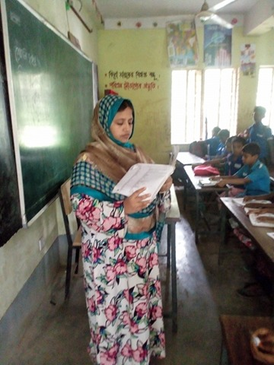
শিক্ষকের পাঠ
নির্ধারিত পাঠ্যাংশটুকু আমি প্রমিত উচ্চারনে শুদ্ধ স্পষ্ট ও শ্রবনযোগ্য স্বরে
পড়ব শিক্ষার্থীরা লাইনের নিচে আঙ্গুল রেখে মিলাবে।

Slide 14
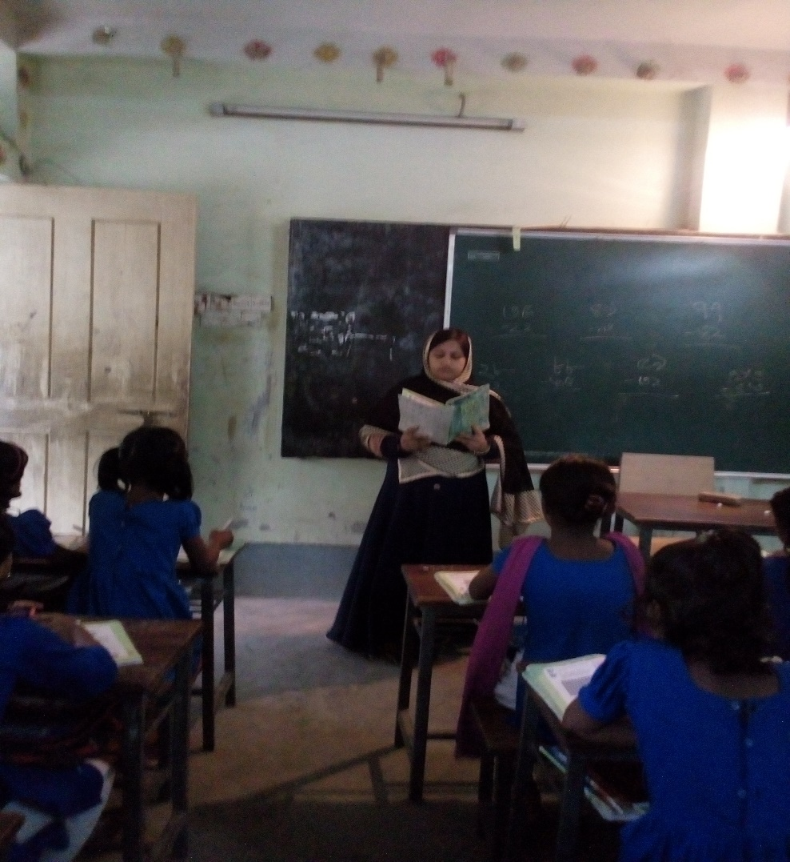
শিক্ষক ও শিক্ষার্থীর মিলিত পাঠ
পাঠ্যাংশটুকু আমি পড়ব শিক্ষার্থীরা আমার সাথে সমস্বরে কয়েকবার পড়বে।

Slide 15
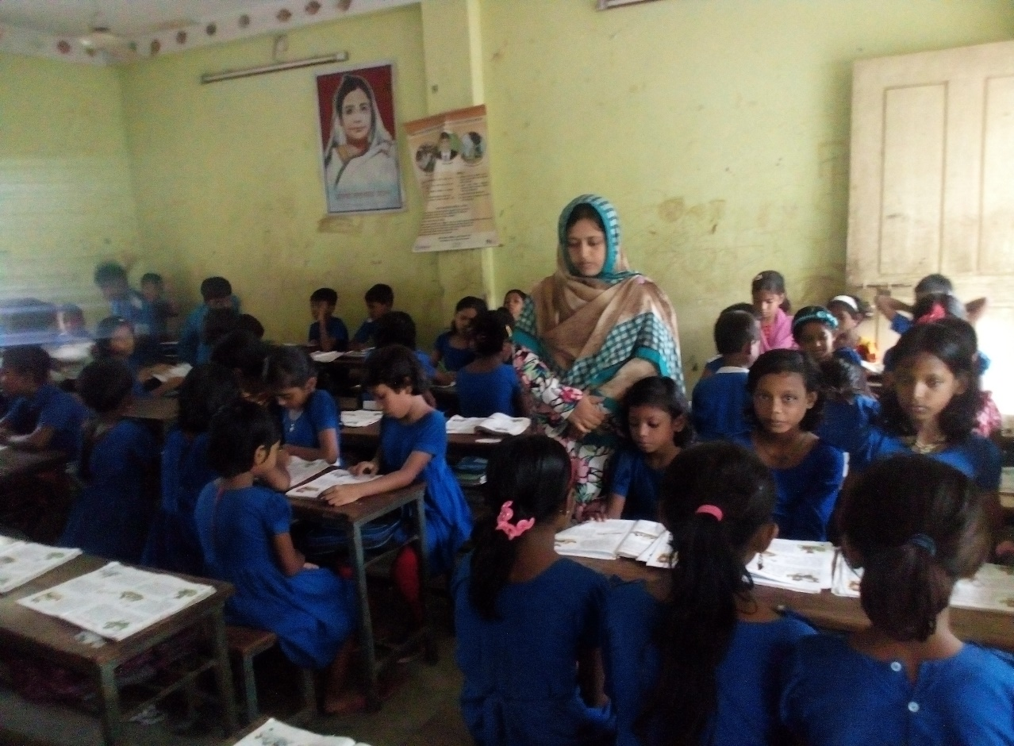
দলীয় কাজ
শিক্ষার্থিদের দলে ভাগ করে দিয়ে নির্ধারিত পাঠ্যাংশটুকু নিয়ে নিজেদের
মধ্যে আলোচনা করতে বলব।

Slide 16
একক কাজ
পাঠ থেকে শব্দ দিয়ে বাক্য তৈরী
ফল
কলা
তাল
সোনালি
পাঠের নির্ধারিত অংশ থেকে ছোট ছোট শব্দ দিয়ে শিক্ষার্থীদের বাক্য তৈরীতে সহায়তা করব।

Slide 17
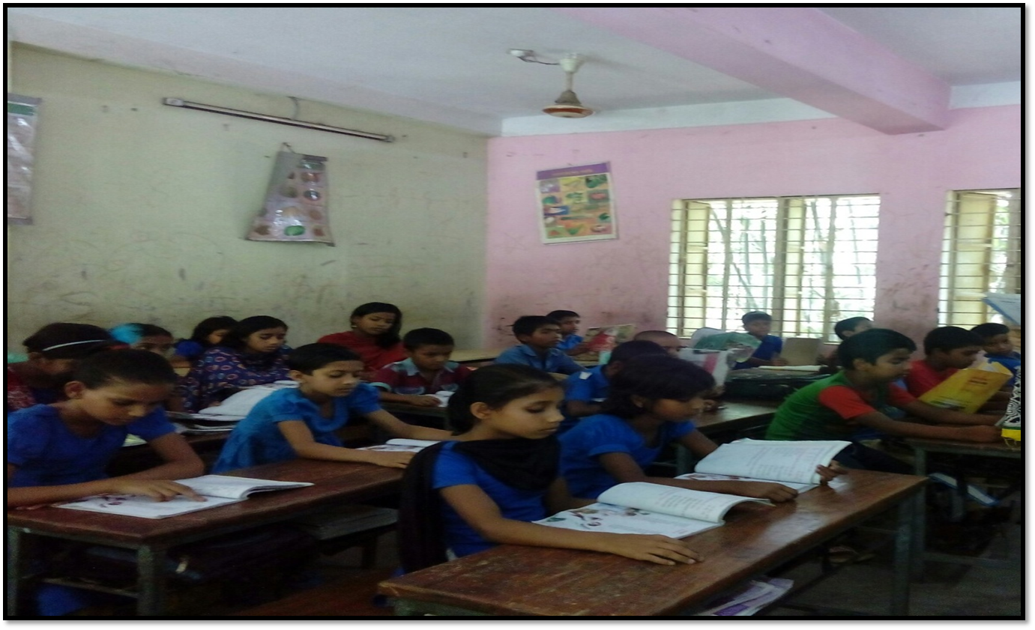
শিক্ষার্থীর পাঠ

Slide 18
মুল্যায়ন
পর্যায়ক্রমে শিক্ষার্থীদের পাঠ্যাংশটুকু পড়তে বলব।
মৌখিক মুল্যায়ন

Slide 19
লিখিত মুল্যায়ন
পাঠের নির্ধারিত অংশ থেকে ছোট ছোট প্রশ্নের উত্তর লিখতে দিব।
১। আমাদের দেশে সবচেয়ে বেশী ফলে কোন ফল?
২। কাঁচা অবস্থায় কোন কোন ফল সবুজ?
৩।কোন কোন ফল পাকার পরে হলুদ বা সোনালি রং এর হয়?

Slide 20
নিরাময়
দুর্বল শিক্ষার্থীকে খুজে বের করে পাঠ্যাংশটুকু পুনরায় পড়তে সহযোগিতা করব।

Slide 21

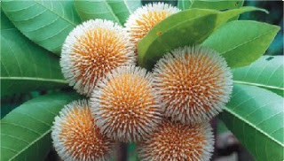
ধন্যবাদ

